Slide 1
Le public en places d’urgence permanentes dans les centres d’hébergement
11/06/2021

Slide 2
Champ de l’étude
Les places d’urgence (« avec prise en charge immédiate et inconditionnelle »)
permanentes (ouvertes à l’année)
  Et non les places provisoires (hivernales ou plus récemment liées à la crise sanitaire) : environ 4000 places dans ces centres fin 2016
de 2 catégories d’établissements : CHRS et les autres « centres d’accueil » (centres d’hébergement d’urgence, de stabilisation ou d’insertion hors CHRS – dont les CHU)
  Structures provisoires et hôtels sont hors du champ
  Les places dans les autres centres (résiduelles) aussi
En France hors Mayotte

Slide 3
Source : l’enquête ES-DS
3 éditions mobilisées : 2008, 2012 et 2016
Un questionnaire à part pour les personnes sur des places d’urgence :
  Une dizaine de questions seulement
  Portant sur une date incluse dans la période de collecte (nuit du 21 au 22 février 2017), différente de la date de référence de l’enquête (15/12/2016)
  18 500 personnes décrites
Pas d’informations sur les sorties
Un questionnaire renseigné par l’établissement et non par les personnes hébergées
Un questionnaire modifié fortement pour l’édition en cours de collecte

Slide 4
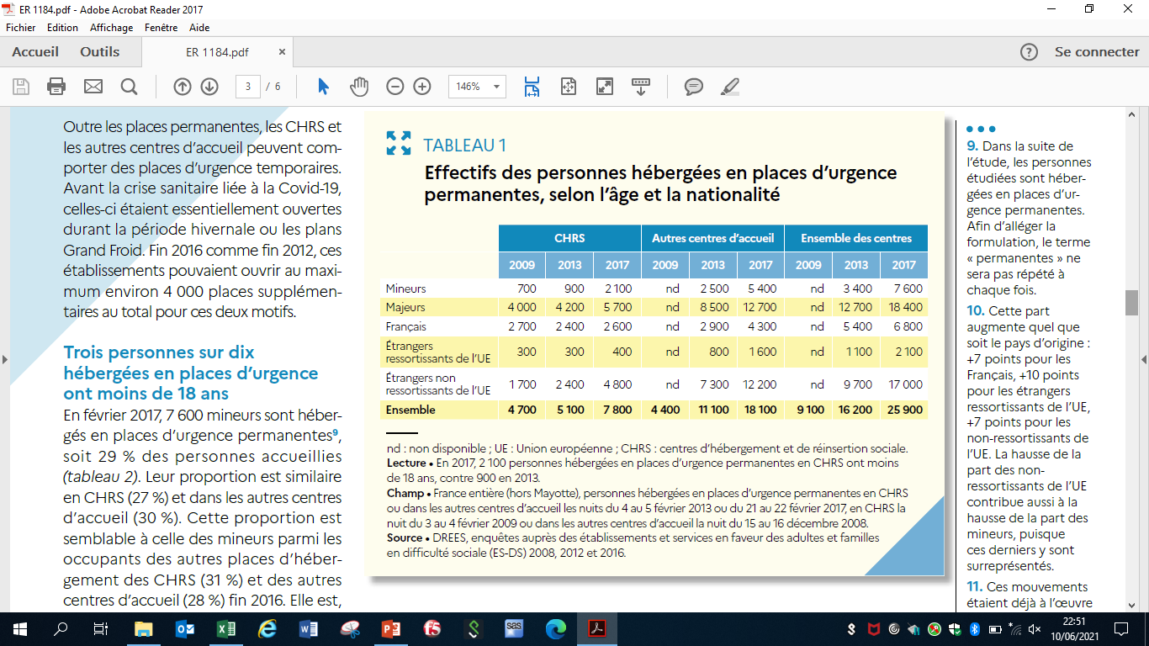
+17 000 personnes entre 2009 et 2017

Slide 5
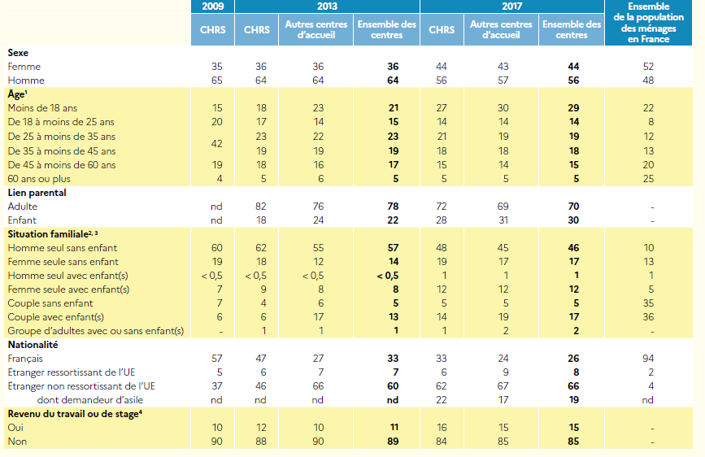

Slide 6
Revenu du travail (suite)
Moins d’adultes concernés que sur les autres places des centres
  16% contre 28% en CHRS
  15% contre 22% dans les autres centres
13% des hors UE
19% des Français
22% des UE

Slide 7
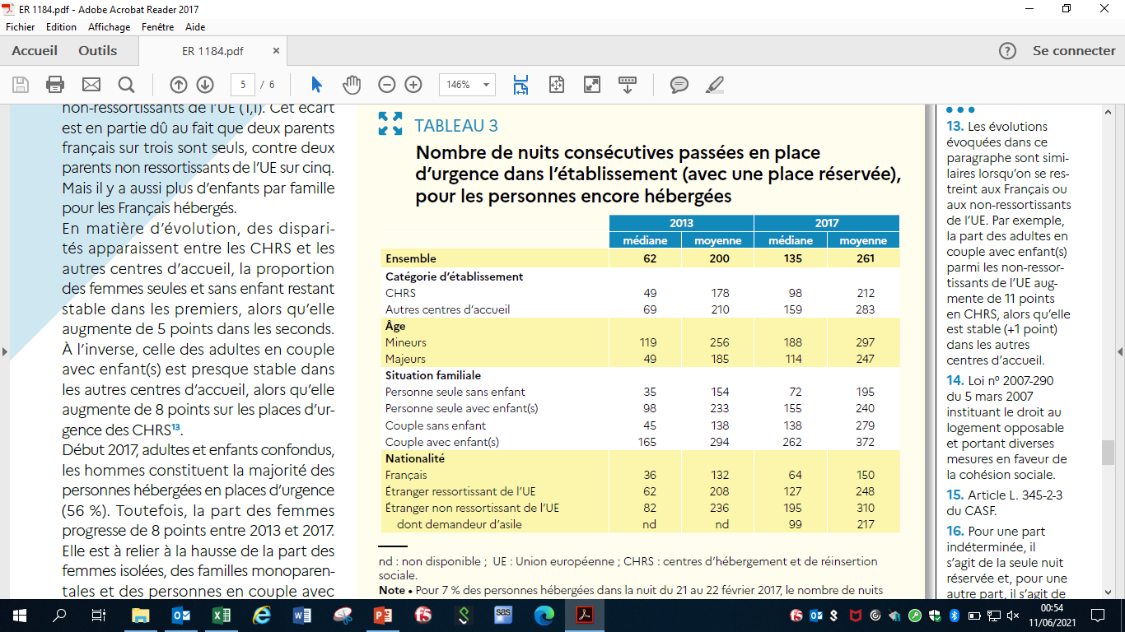
Ancienneté médiane : 4 mois et demi

Slide 8
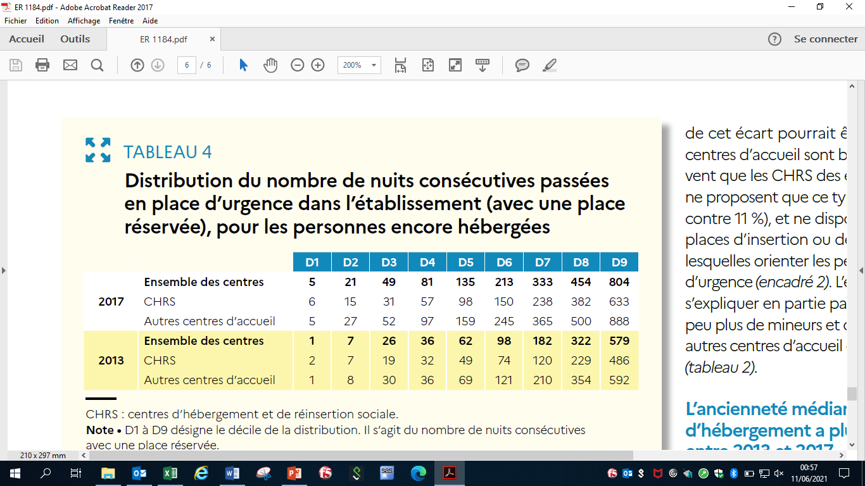
L’ancienneté médiane a plus que doublé en 4 ans

Slide 9
Ancienneté (suite)
Toutes choses (âge, sexe, sitfam, nationalité, catégorie), les couples avec enfant(s) et étrangers hors UE restent plus
Une ancienneté supérieure sur les places hors urgence :
  Médiane : 296 jours
  Moyenne : 490

Slide 10
Merci de votre attention !
CABANNES P.-Y. et EMORINE M. (2021). Hébergement d’urgence permanent : au cours des années 2010, davantage de familles et des séjours rallongés. DREES, Études et Résultats, n°1184.

